Slide 1
De boot van de toekomst
Door Stijn Kustermans en Robbe Van Doren

Slide 2
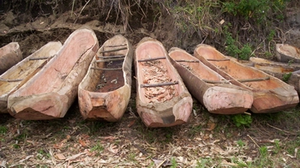
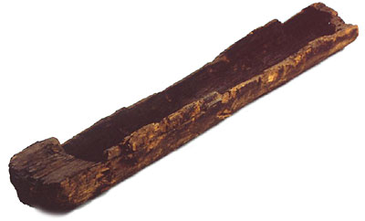
Boomstamkano’s

Slide 3
Boomstamkano’s
Wordt aangedreven door de spierkracht of door de stroming
Wordt nu nog steeds gebruikt in arme landen

Slide 4
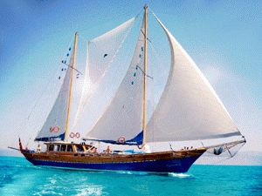
Zeilboot

Slide 5
zeilboot
Wordt aangedreven door wind ,spierkracht en stroming,
De boot kan je gemakkelijk laten zinken doordat hij van hout was,

Slide 6
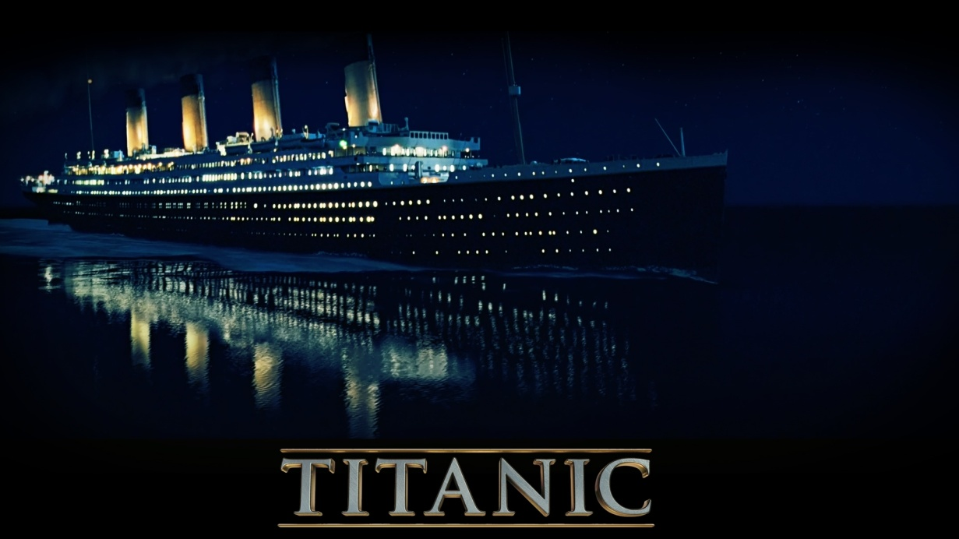
De stoomboot

Slide 7
De stoomboot
Werden gebruikt om mensen te vervoeren

Slide 8
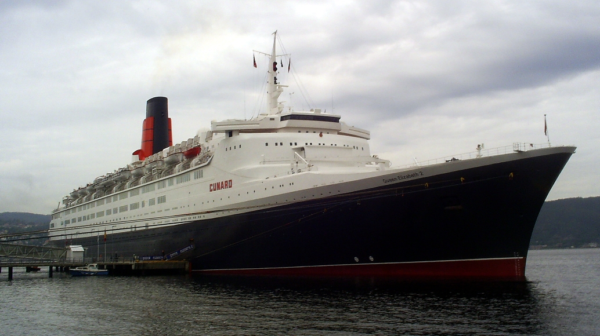
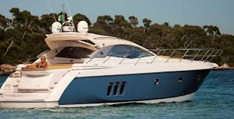
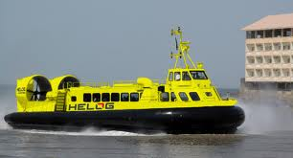
Vandaag
Er bestaan vandaag de dag verschillende soorten boten,

Slide 9
De boot van de toekomst

Slide 10
Boot van de toekomst
Werkt volledig op een milieuvriendelijke manier : zonne-energie
Heeft een gestroomlijnde vorm zodat het minder energie moet verspillen
Lengte: 31 meter
Breedte: 15 meter
Hoogte: 6 meter
Zonnepanelen oppervlakte: 500 m2
Topsnelheid: 25 km/h
Maximele capaciteit : 200 personen

Slide 11
Bedankt voor de aandacht !
Zijn er nog vragen ?

